Slide 1
Новая модель медицинской организации, оказывающая первичную медико-санитарную помощь
ГОСУДАРСТВЕННОЕ БЮДЖЕТНОЕ УЧРЕЖДЕНИЕ
РОСТОВСКОЙ ОБЛАСТИ
"МЕДИЦИНСКИЙ ИНФОРМАЦИОННО-АНАЛИТИЧЕСКИЙ ЦЕНТР"
Заместитель начальника МИАЦ по статистике
Железняк Надежда Леонидовна

Slide 2
с 2018 по 2022 год ЦПМСП будет обеспечивать организационную, образовательную, и методическую деятельность по тиражированию «Новой модели медицинской организации в субъектах РФ.
Согласно Паспорта Приоритетного проекта «Создание новой модели медицинской организации, оказывающей первичную медико-санитарную помощь» (утвержден президиумом Совета при Президенте Российской Федерации по стратегическому развитию и приоритетным проектам протокол 26.07.2017г. №8)
Методическую поддержку и координацию работы поликлиник, участвующих в федеральном проекте, осуществлять по критериям новой модели ( утвержденным в методических рекомендациях «Новая модель медицинской организации , оказывающей первичную медико-санитарную помощь» Заместителем министра здравоохранения РФ , разработанными ЦПМСП).

Slide 3
Приоритетный проект «Создание новой модели медицинской организации , оказывающей первичную медико-санитарную помощь»
С 2019 года становится частью одного из восьми федеральных проектов национального проекта "Здравоохранение" - "Развитие системы оказания первичной медико-санитарной помощи" (далее - федеральный проект).
( утвержден президиумом Совета при Президенте Российской Федерации по стратегическому развитию и приоритетным проектам (протокол от 26 июля 2017 г. N 8))

Slide 4
Паспорт национального проекта «Здравоохранение» Утвержден президиумом Совета при Президенте Российской Федерации по стратегическому развитию и национальным проектам (протокол от 24 декабря 2018 г. N 16)
целью которого будет являться завершение формирования сети медицинских организаций первичного звена здравоохранения,
обеспечение оптимальной доступности для населения (в том числе для жителей населенных пунктов, расположенных в отдаленных местностях) медицинских организаций, оказывающих первичную медико-санитарную помощь
оптимизация работы медицинских организаций, оказывающих первичную медико-санитарную помощь,
сокращение времени ожидания в очереди при обращении граждан в указанные медицинские организации,
упрощение процедуры записи на прием к врачу и пр.

Slide 6
Паспорт регионального проекта «Развитие системы оказания первичной медико-санитарной помощи (Ростовская область)»
Приложение №21 к протоколу заседания Совета по проектному управлению при Губернаторе Ростовской области от 01.04.2019 №1

Slide 7
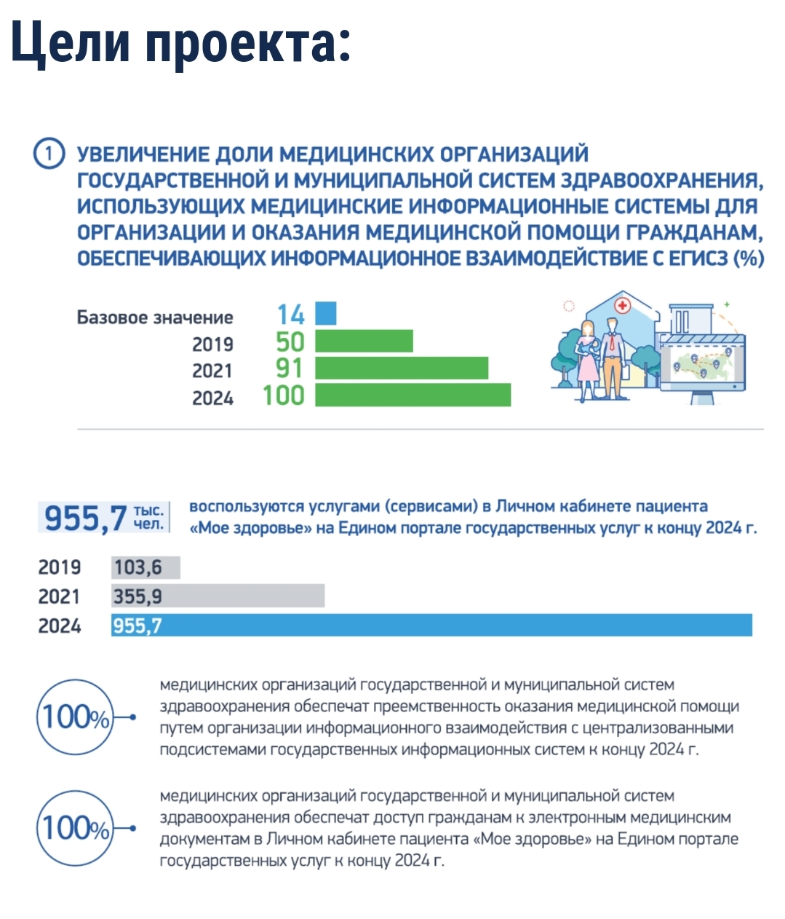

Slide 8
Цели проекта

Slide 9
В 2019 - 2024 годах в рамках нацпроекта "Здравоохранение" будет реализовываться проект по совершенствованию поликлиник
Отличительными чертами Новой модели станут открытая и вежливая регистратура,
сокращение времени ожидания пациентом в очереди,
упрощение записи на прием к врачу,
уменьшение бумажной документации,
комфортные условия для пациента в зонах ожидания,
понятная навигация.

Slide 10
С чего начать?
1.Создание рабочей группы.
2. Провести обучение группы принципам и инструментам бережливого производства. Фабрика процессов
3. Составить тактический план реализации проекта с недельной детализацией.
4. Организовать сбор проблем и предложений от пациентов , медперсонала и провести фотофиксацию.
5. При помощи инструментов бережливого производства определить наиболее проблемные процессы.

Slide 11
Фабрики процессов
Задачи учебных центров и перспективные направления для развития
Формирование в системе здравоохранения субъекта РФ работоспособной сети, обладающей реальными «бережливыми компетенциями», ее постоянное совершенствование и пополнение

Slide 12
Основанием для выполнения работ по внедрению и сопровождению «новой модели» медицинской организации, оказывающей медико-санитарную помощь является Приказ Министерства здравоохранения Ростовской области от 07.05.2019г № 1246
В целях реализации регионального проекта «Развитие системы оказания первичной медико-санитарной помощи (Ростовская область)» национального проекта «Здравоохранение» создан региональный проектный офис (Региональный центр первичной медико-санитарной помощи Ростовской области. ) при МИАЦ.

Slide 13
НОВАЯ МОДЕЛЬ МЕДИЦИНСКОЙ ОРГАНИЗАЦИИ, ОКАЗЫВАЮЩЕЙ ПЕРВИЧНУЮ МЕДИКО-САНИТАРНУЮ ПОМОЩЬ МЕТОДИЧЕСКИЕ РЕКОМЕНДАЦИИ
МИНИСТЕРСТВО ЗДРАВООХРАНЕНИЯ РОССИЙСКОЙ ФЕДЕРАЦИИ
ДЕПАРТАМЕНТ ОРГАНИЗАЦИИ МЕДИЦИНСКОЙ ПОМОЩИ
И САНАТОРНО-КУРОРТНОГО ДЕЛА МИНИСТЕРСТВА ЗДРАВООХРАНЕНИЯ
РОССИЙСКОЙ ФЕДЕРАЦИИ
ЦЕНТР ОРГАНИЗАЦИИ ПЕРВИЧНОЙ МЕДИКО-САНИТАРНОЙ ПОМОЩИ
Утверждаю
Первый заместитель
Министра здравоохранения
Российской Федерации
Т.В.ЯКОВЛЕВА
Согласовано
Главный внештатный
специалист-терапевт
Министерства здравоохранения
Российской Федерации
О.М.ДРАПКИНА
В своей работе использовать эти методические рекомендации, согласно критериям новой модели медицинской организации, оказывающей первичную медико-санитарную помощь

Slide 14
Критерии новой модели медицинской организации, оказывающей первичную медико-санитарную помощь
1. Управление потоками пациентов
2. Качество пространства
3. Управление запасами
4. Стандартизация процессов
5. Качество медицинской помощи
6. Доступность медицинской помощи
7. Вовлеченность персонала в улучшения процессов
8. Формирование системы управления
9. Эффективность использования оборудования

Slide 15
Критерий 1. Управление потоками пациентов
В зоне фронт-офиса в визуально доступном месте размещаются:
стойка администратора холла. Администратор холла предоставляет посетителям информацию о дальнейшем маршруте в зависимости от цели визита посетителя в медицинскую организацию, что позволяет эффективно распределять входящий поток;
информация об исследованиях (например, флюорографическом), приемах специалистов (например, посещение специалиста при наличии предварительной записи) и т.п., которые пациент может пройти, минуя фронт-офис. Данный прием способствует предотвращению скопления пациентов в зоне фронт-офиса;
информация об оказании платных медицинских услуг, а также подробная маршрутизация пациентов, обратившихся за их получением.

Slide 16
РЕГИСТРАТУРА

Slide 17
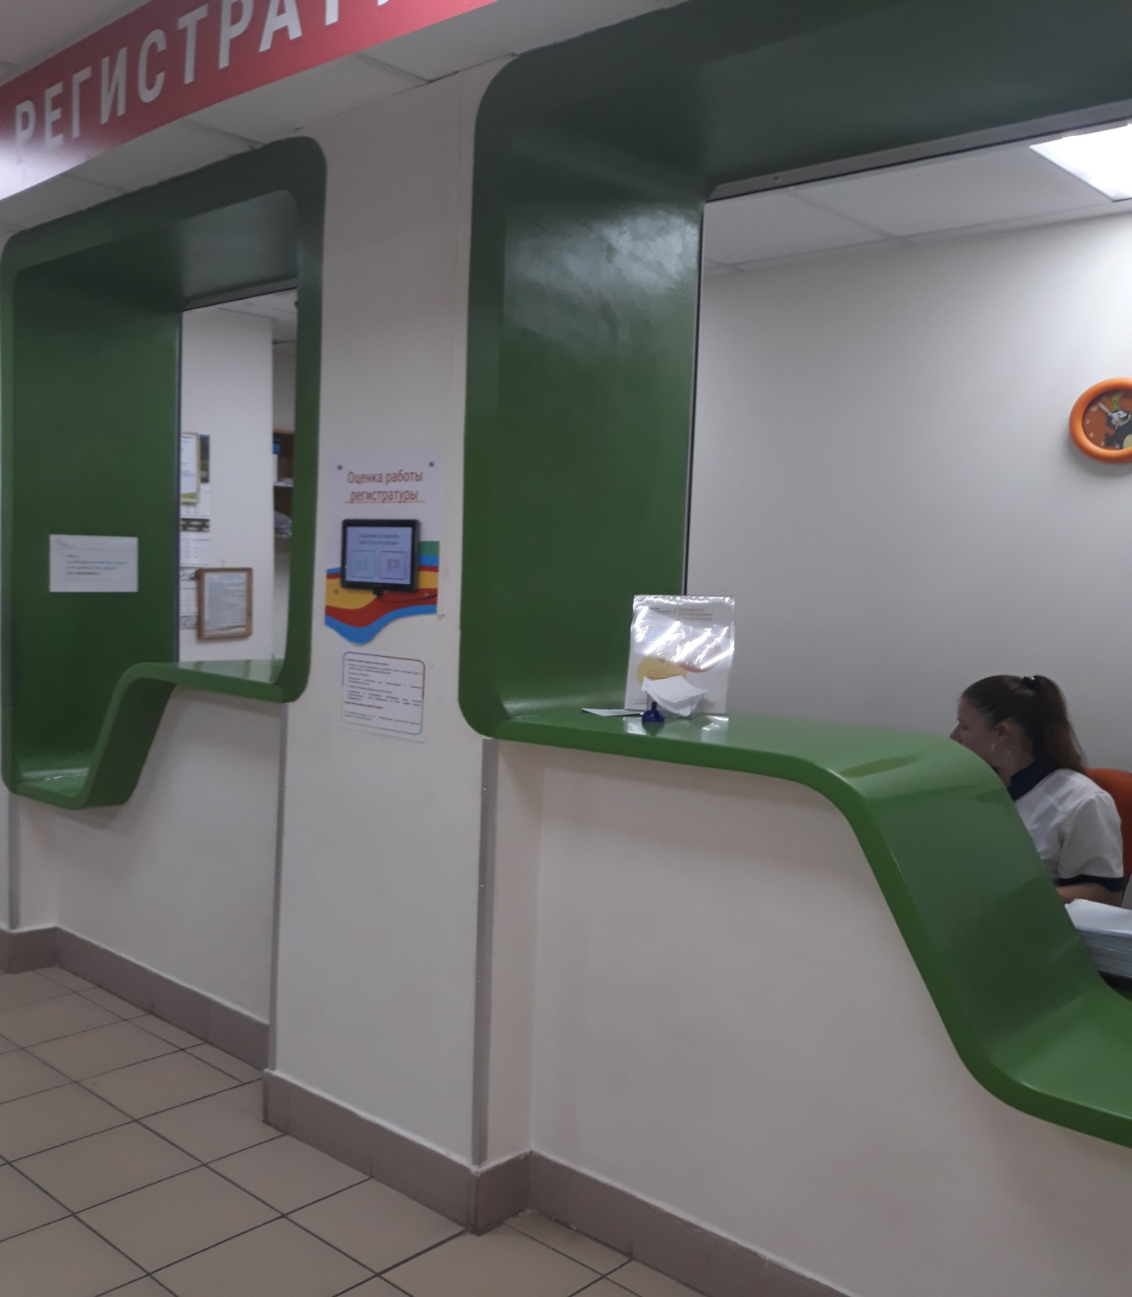
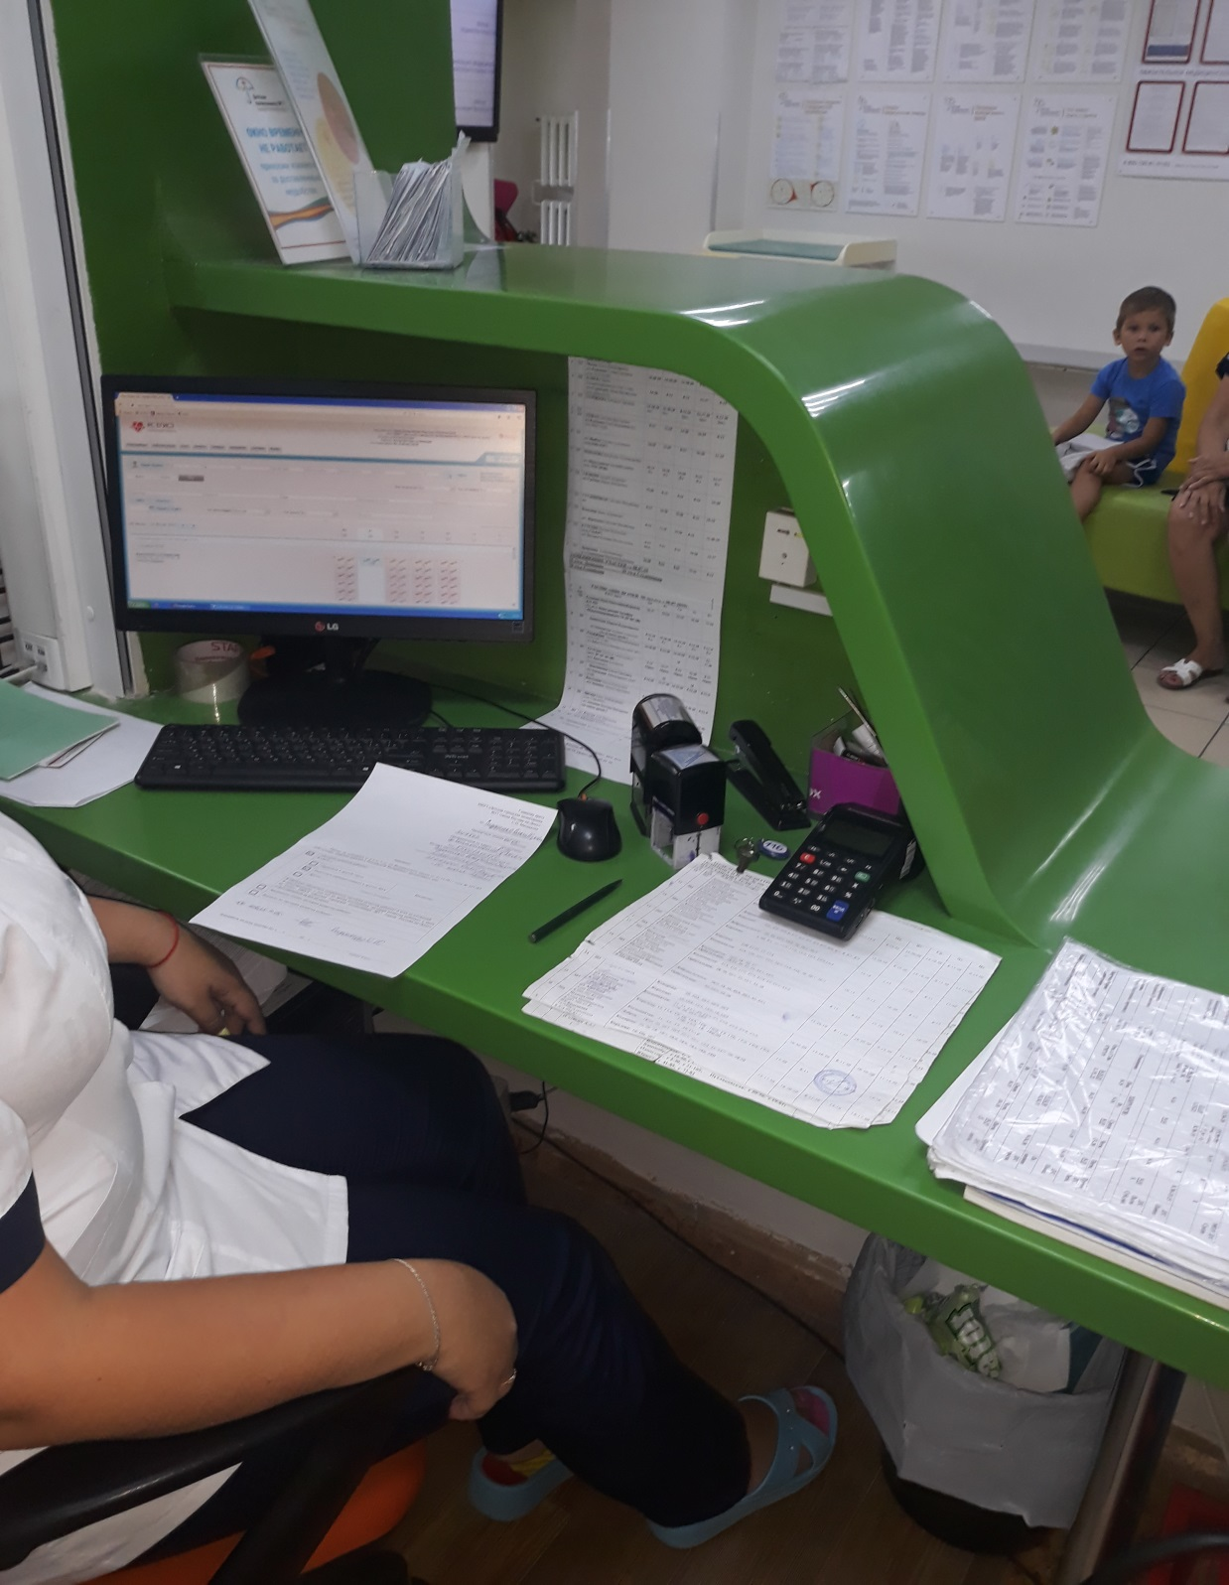

Slide 18
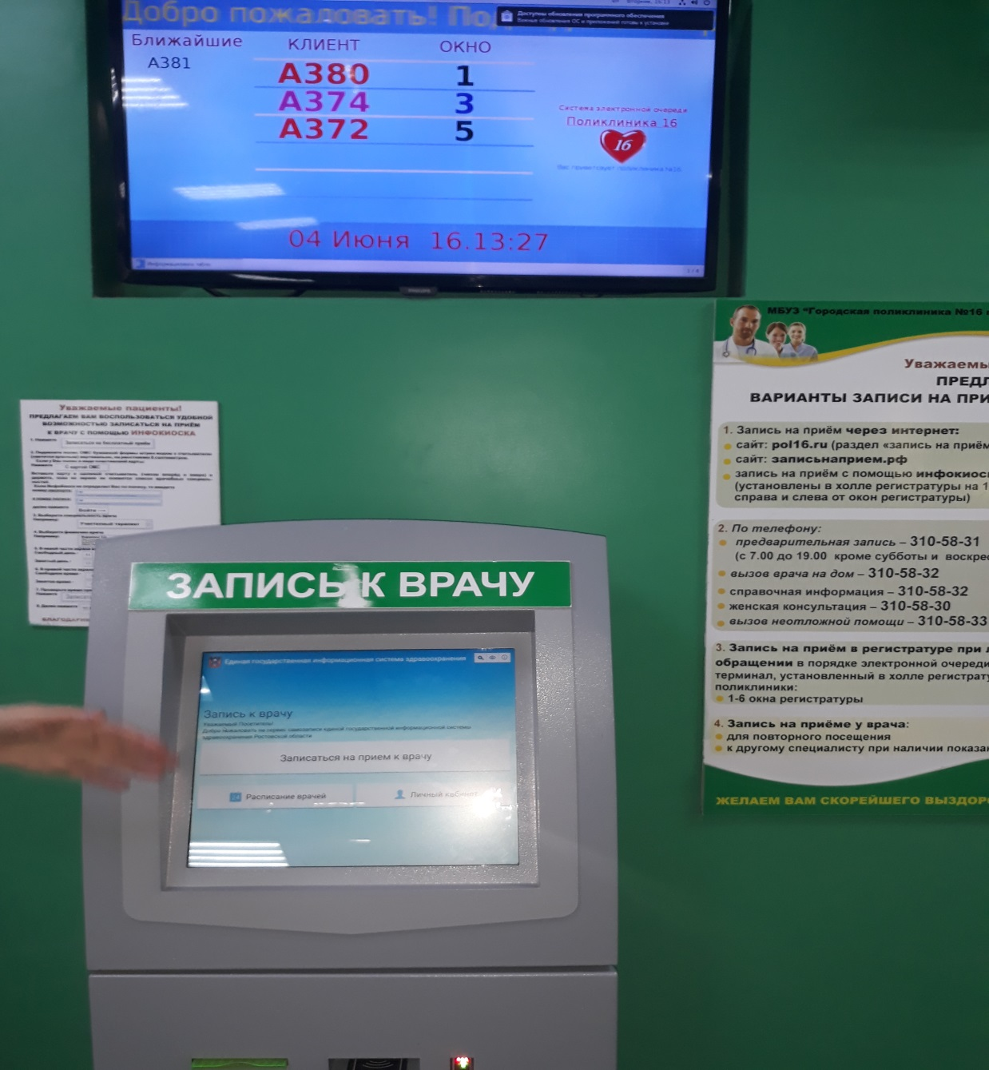

Slide 19
Критерий 2. Качество пространства
Особое внимание необходимо уделять созданию условий для инвалидов и других групп населения с ограниченными возможностями здоровья (постановление Правительства РФ от 01.12.2015 N 1297 "Об утверждении государственной программы Российской Федерации "Доступная среда" на 2011 - 2020 годы"). В зоне фронт-офиса размещаются следующие элементы доступной среды:
мнемосхемы;
тактильные направляющие;
таблицы со шрифтом Брайля;
звуковые устройства и средства информации;
изменяемый тип покрытия пола перед препятствиями и местом изменения направления движения.

Slide 20
Разведение потоков. Навигация

Slide 21
Организация системы навигации в медицинской организации

Slide 22
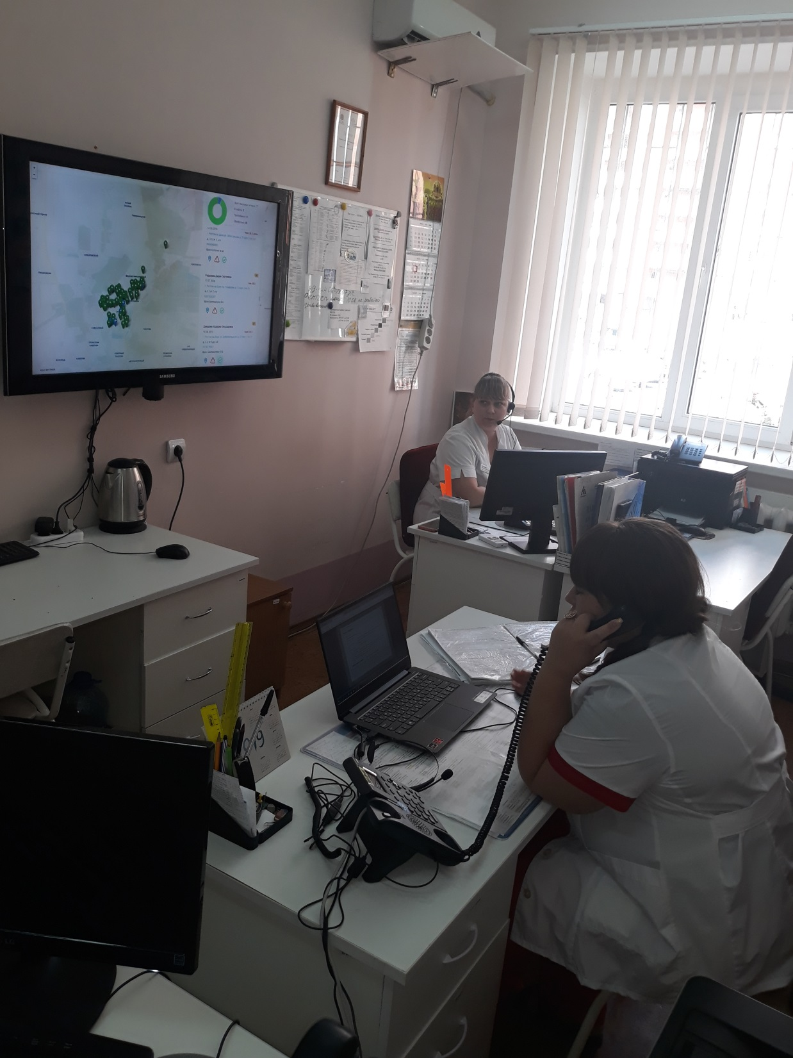
Визуальное управление процессами

Slide 23
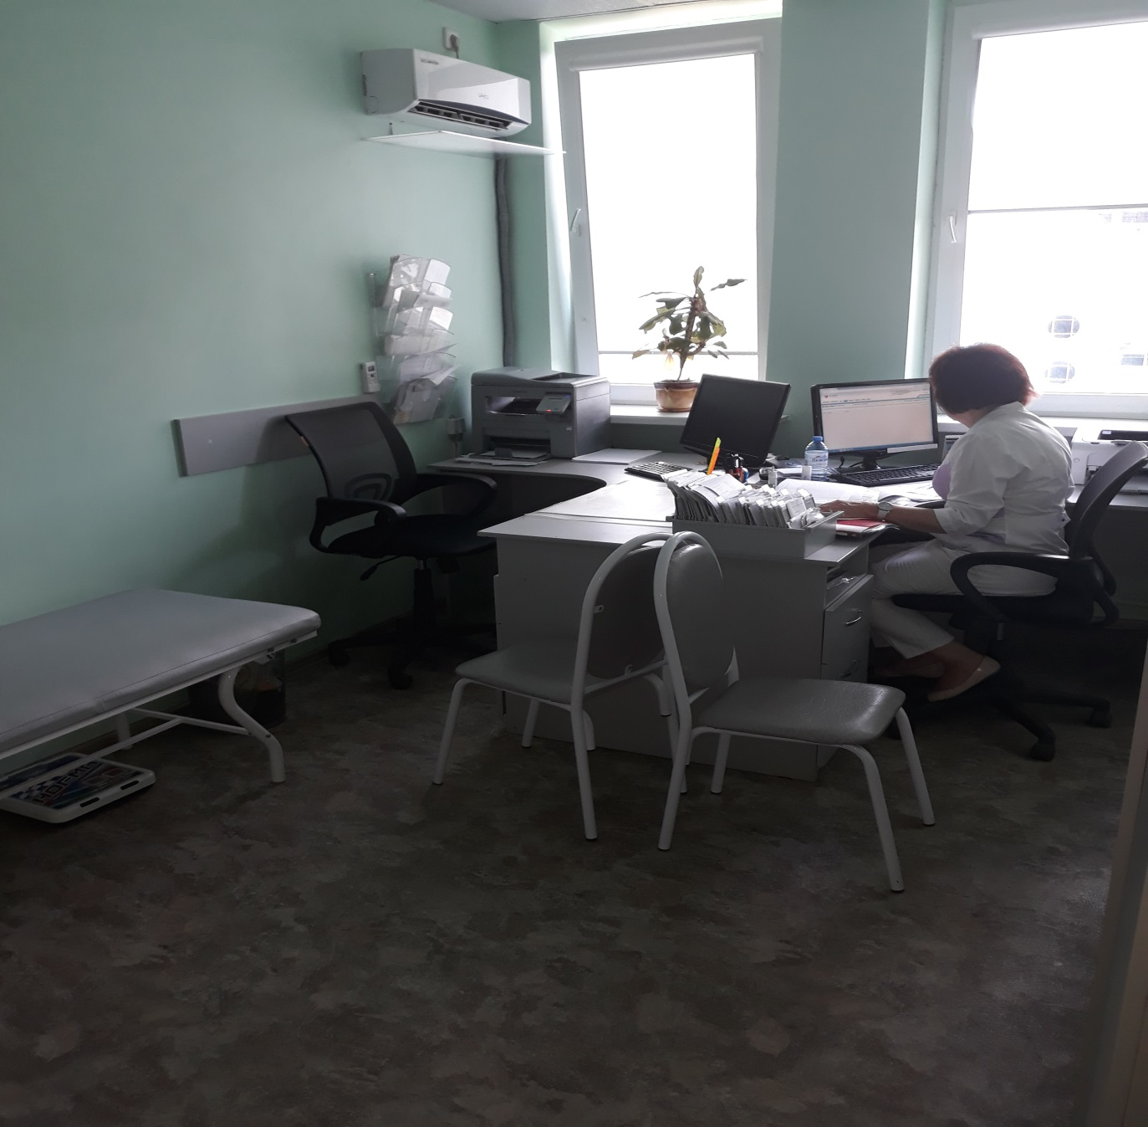
Организация рабочих мест по системе 5С

Slide 24
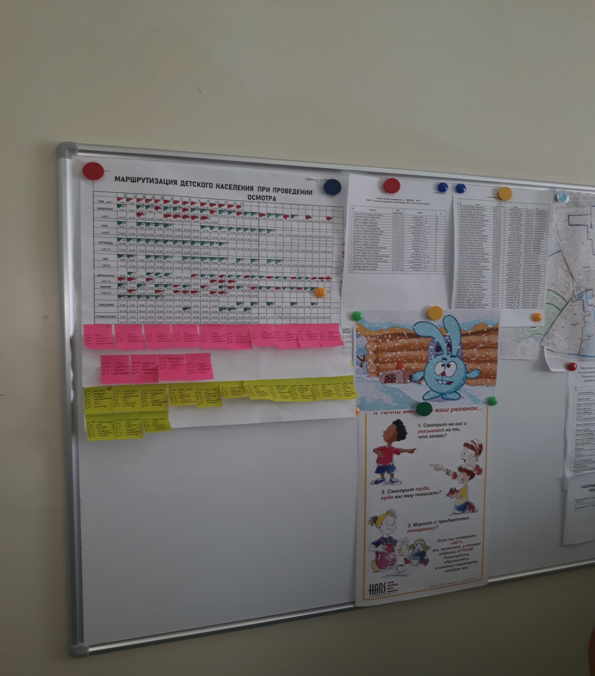

Slide 25
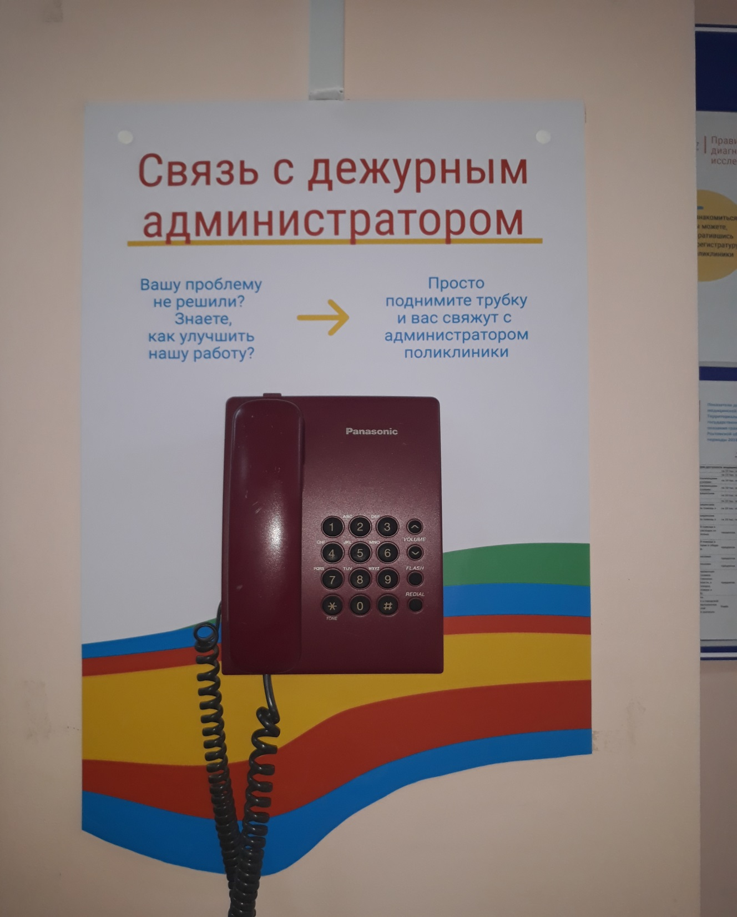
Работа системы подачи и реализации предложений по улучшению

Slide 26
Зона комфортного ожидания. Сплит-система, кулер,мягкие места для сидения, телевизор.

Slide 27
Планирование
проекта
Закрытие проекта

Slide 28
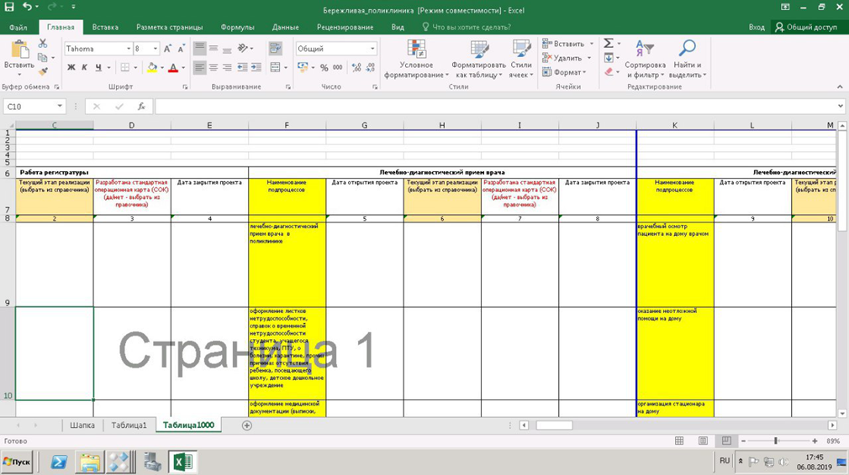
БАРС . БЕРЕЖЛИВАЯ ПОЛИКЛИНИКА

Slide 29
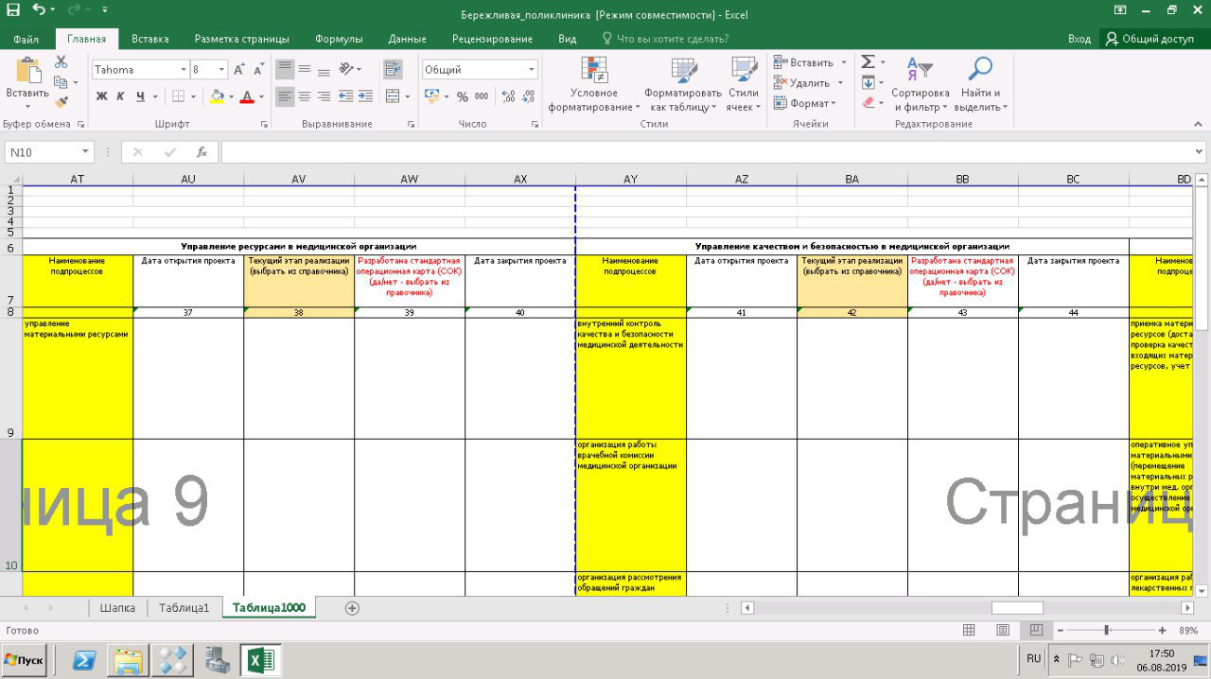
Срок заполнения до 4 числа ежемесячно

Slide 30
В любом проекте важнейшим фактором является вера в успех и слаженная работа команды рабочей группы.

Slide 31
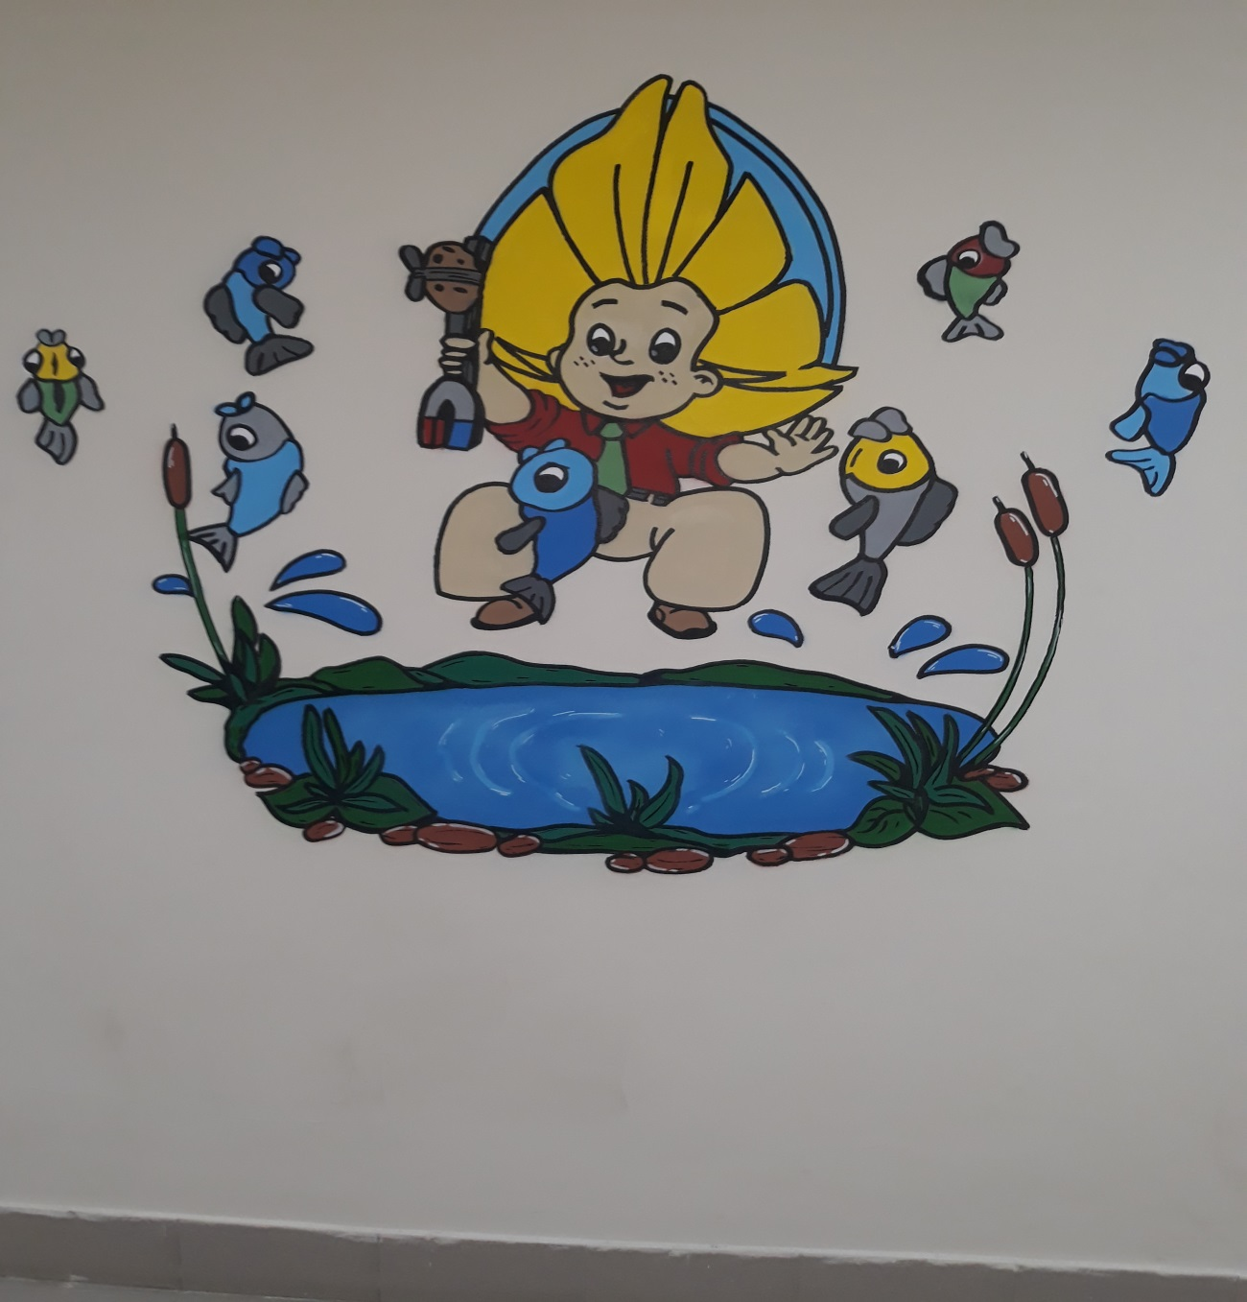
Единственная возможность приблизиться к цели-постепенно продвигаться к ней.
Спасибо за внимание!

